Slide 1
সবাইকে আজকের ক্লাসে স্বাগতম

Slide 2
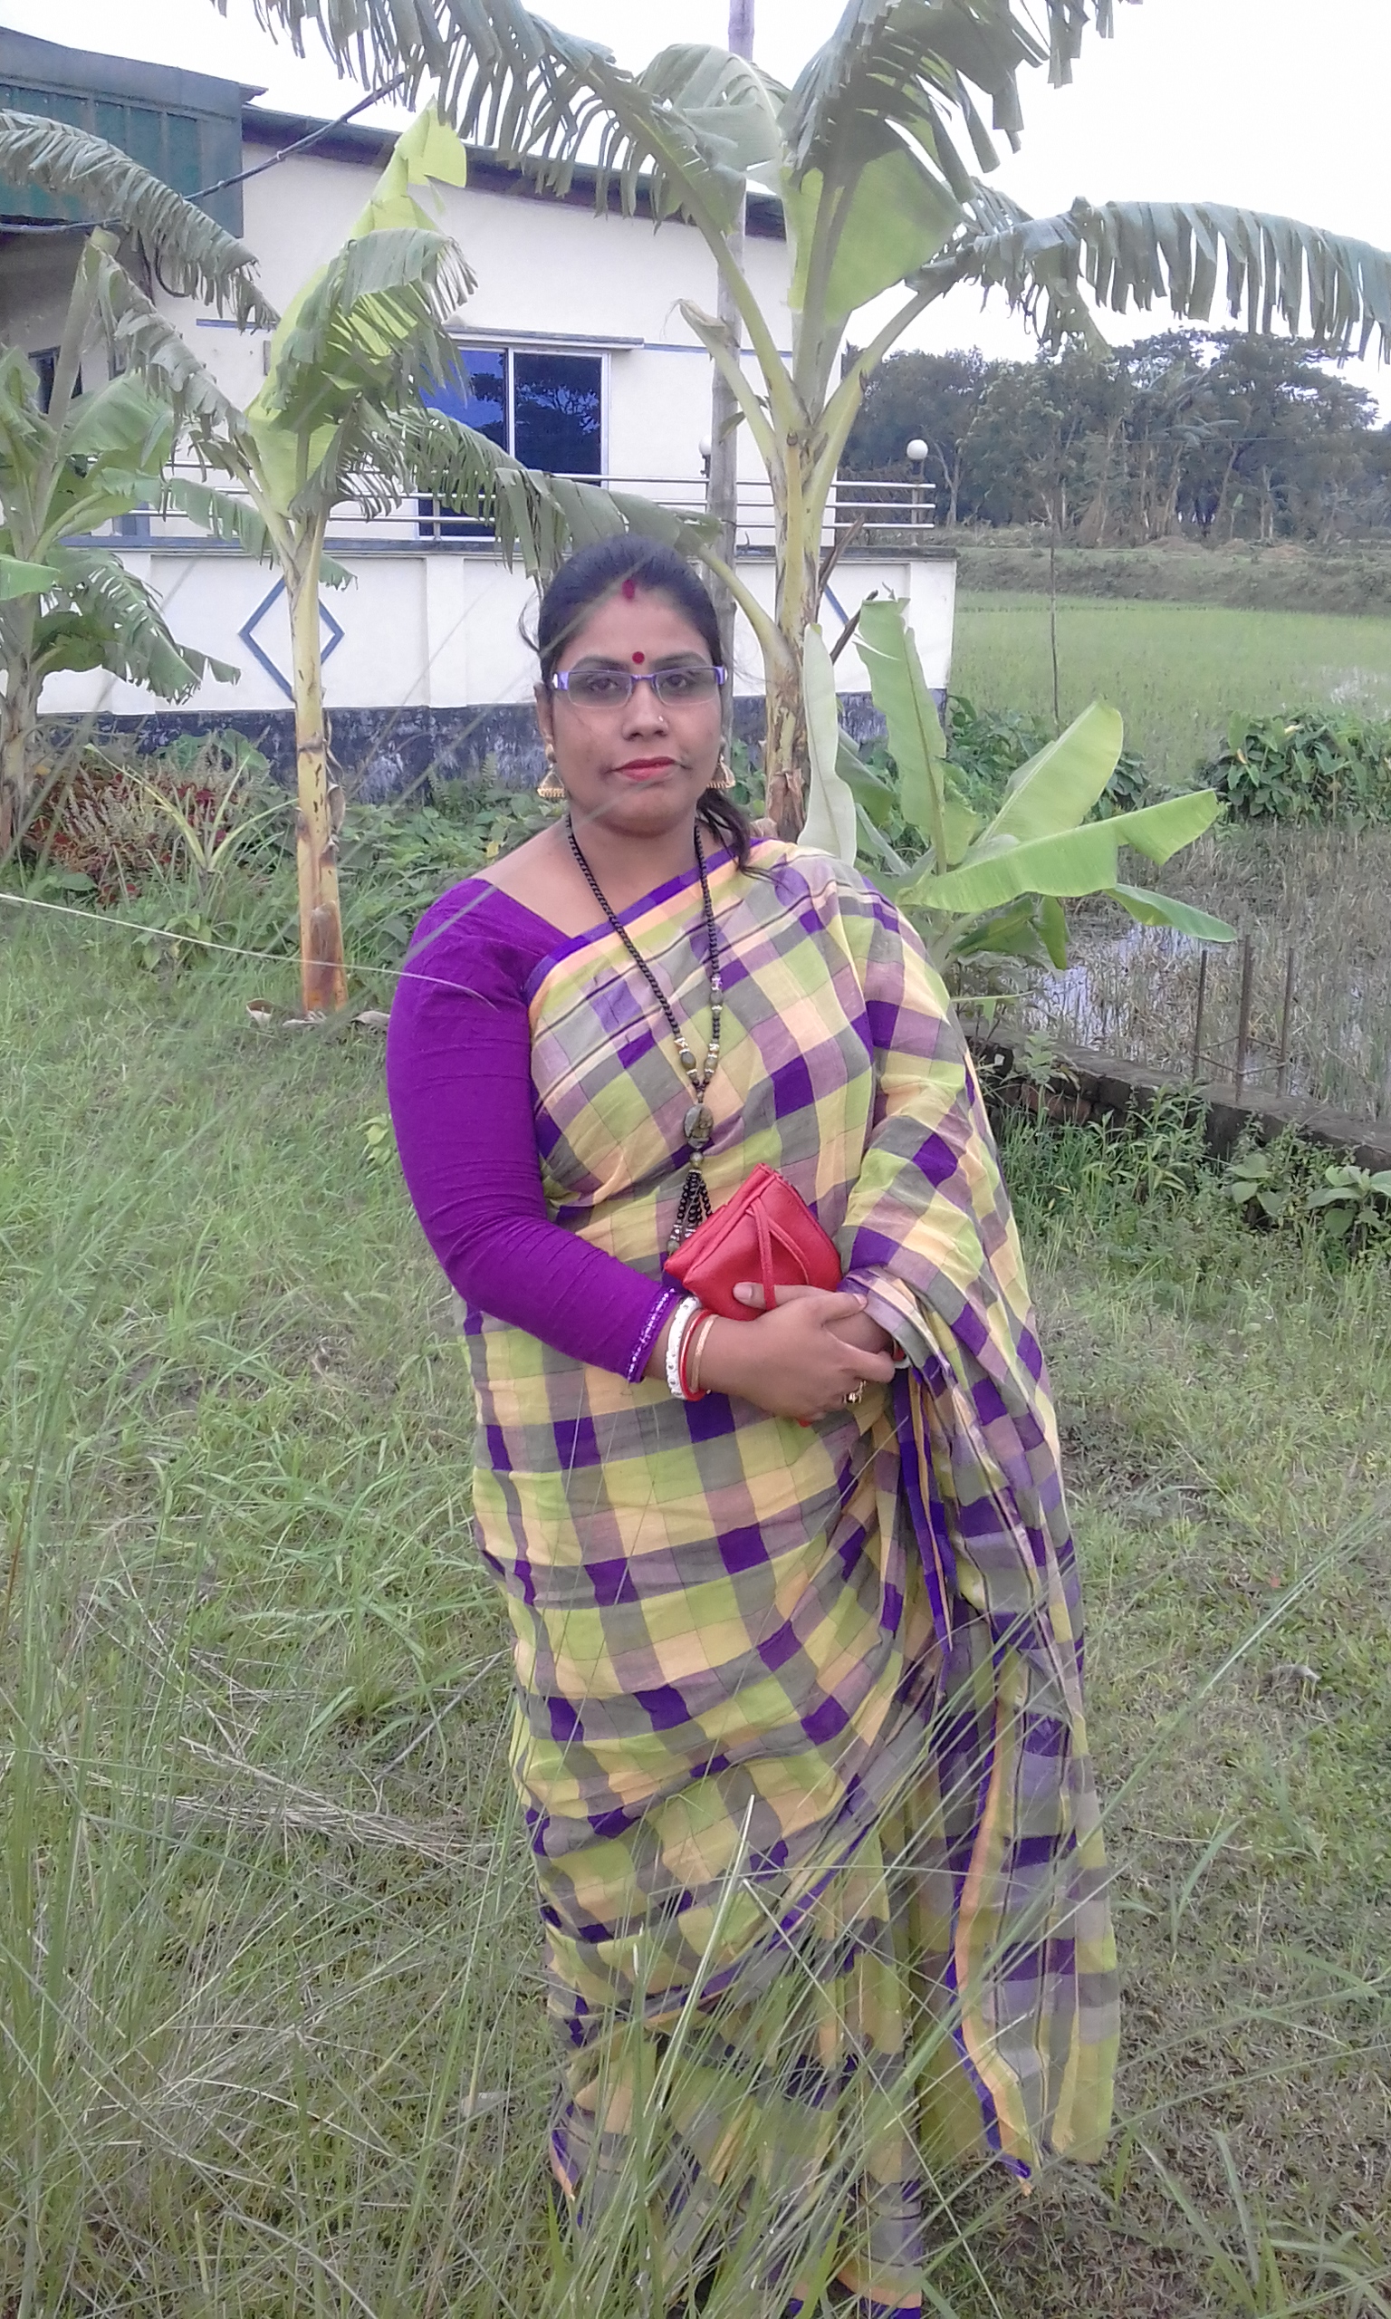
পরিচিতি
অপর্না দাস
সহিকারি শিক্ষক
জেলা স্মরনী বালিকা উচ্চ বিদ্যালয়
কিশোরগঞ্জ সদর
aparnasamarup@gmail.com
শ্রেনীঃ নবম
বিষয়ঃ গার্হস্থ্য বিজ্ঞান
পাঠঃ পোশাকের শিল্প উপাদান
ও শিল্পনীতি
সময়ঃ ৪৫ মিনিট

Slide 3
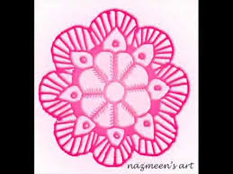
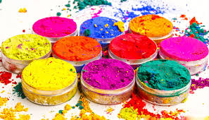
কিছু ছবি দেখ

Slide 4
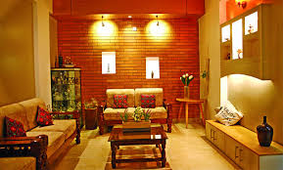
আমরা দেখলাম রং, রেখা ও নকশার ছবি যেগুলো কিনা শিল্প উপাদান হিসেবে পরিচিত।
আমাদের আজকের পাঠ
পোশাকের শিল্প উপাদানওশিল্পনীতি

Slide 5
শিখন ফল
পাঠ শেষে শিক্ষার্থীরা ………………
১)পোশাকের শিল্প উপাদান ও শিল্পনীতি গুলোর নাম বলতে পারবে।
২) শিল্প উপাদান গুলো সম্পর্কে ব্যাখ্যা দিতে পারবে।
৩) পোশাকের ডিজাইনে শিল্পনীতির প্রয়োগ সম্পর্কে বলতে পারবে।

Slide 6
শিল্প উপাদান গুলো হল…
রং
রেখা
আকার
জমিন
নকশা
শিল্প নীতি গুলো হল…
ভারসাম্য
সমানুপাত
ছন্দ
প্রাধান্য
মিল

Slide 7
একক কাজ
শিল্প উপাদান ও শিল্পনীতি গুলোর নামকরন কর।

Slide 8
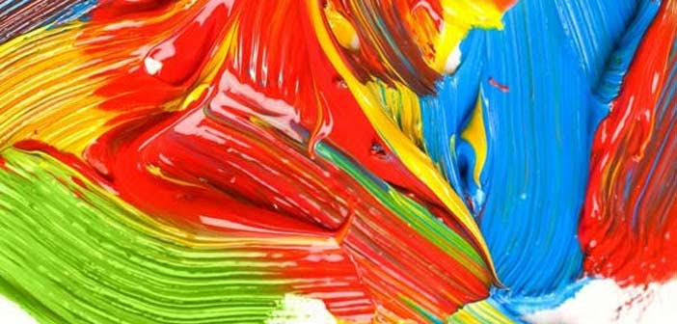
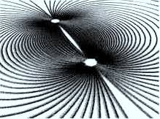
রং এর ভুমিকা……
সুন্দর ব্যক্তিত্ব গঠনে রং প্রভাব বিস্তার করে
হালকা ,গাঢ় রং গায়ের উজ্জলতা বৃদ্ধিতে সহাইয়তা করে।
গাঢ় রং এর পোশাক ব্যক্তিকে মোটা দেখায়। আবার হাল্কা
রং এর পোশাক ব্যক্তিকে সিমসাম দেখায়।
৪) রং এর বৈচিত্র পোশাকের সৌন্দর্য আনয়নে সহায়তা করে।
রেখার ভুমিকা……
রেখা বিভিন্ন রকমের হয় লম্বা রেখা, তির্যক রেখা, আড়াআড়ি রেখা।
লম্বা রেখার পোশাকে খাট ব্যক্তিকে লম্বা দেখায়।
আড়াআড়ি রেখার পোশাকে লম্বা ব্যক্তিকে কিছুটা কম লম্বা দেখায়।
তির্যক রেখার পোশাক খাট ব্যক্তিকে মধ্যম আকৃতির দেখায়।

Slide 9
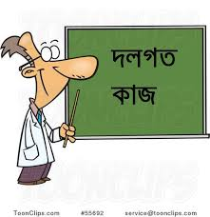
দলীয় কাজ
নিজেরা আলোচনা করে রং ও রেখার আরো কয়েকটি ভুমিকা লিখ।

Slide 10
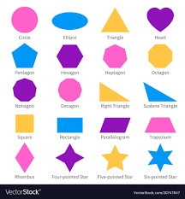
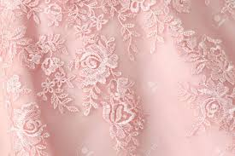
আকারের ভুমিকা……।।
ভি আকৃতির জামার গলায় কম স্বাস্থ্যবান মুখকে ভরাট দেখায়।
গোলাকৃতির গলা স্বাস্থ্যবান ব্যক্তিকে আরো স্বাস্থ্যবান দেখায়।
ভেন কলার এর গলার ড্রেসে যেকোন ব্যক্তিকে মার্জিত লাগে।
গোলাকৃতির ড্রেস যেকোন মেয়েকে অল্পতেই মানায়।
জমিনের ভুমিকা…।।
১) পোশাকের জমিন খসখসে হলে পরতে আরাম অনুভুত হয় না।
২)জমিনের কাজ যদি কাপড়ের স্থায়ীত্ব থেকে বেশি হয় তবে শ্রমই বৃথা হয়।
৩) পোশাকের জমিন যদি হালকা রং আর পাড় যদি গাঢ় হয় তবে মানান সই হয়।
৪)জমিনের স্পর্শানুভুতি যদি আরামপ্রদ হয় তবে তা পরিধানেও আরাম লাগবে।

Slide 11
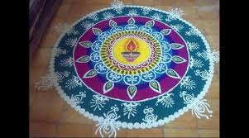
নকশার ভুমিকা…………
রং এর সাথে নকশা মানানসই হলে পোশাকের সৌন্দর্য বাড়ে।
পোশাকের নকশা সাধারনত সব বয়সের ব্যক্তির জন্যই আলাদা হতে হবে।
বয়স্ক ব্যক্তিকে হালকা নকশার পোশাক পরতে হবে,
কাপড়ের ধরন অনুযায়ী নকশা প্রনয়ন করতে হবে।
রং, রেখা ,নকশা,আকার ও জমিন এই পাঁচটি হল শিল্পউপাদান। এই উপাদান গুলোর সমন্বয়ে
পোশাক হয়ে উঠে সুন্দর, আকর্ষনীয় এবং মার্জিত। তাই পোশাকে বৈচিত্র আনয়নে এই শিল্প
উপাদান গুলোর ভুমিকা অনসীকার্য।

Slide 12
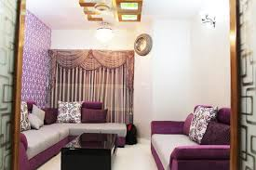
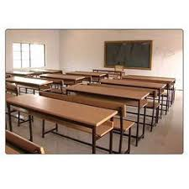
শিল্পনীতি
ভারসাম্যঃ এখানে দুই পাশের সোফা রাখার মধ্যে ভারসাম্য
বিরাজ করছে। পোশাকের ক্ষেত্রেও এই শিল্পনীতিটি গুরুত্বপুর্ণ।
সমানুপাতঃ ছবিতে দেখা যাচ্ছে বেঞ্চগুলো সমান অনুপাতে রাখা আছে
পোশাকের ক্ষত্রেও এই নীতিটি প্রযোজ্য যেমন।ঃ জামার লম্বার
সাথে মিল রেখে হাতের লম্বা দেয়া।

Slide 13
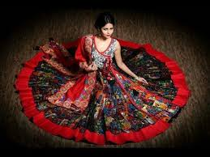
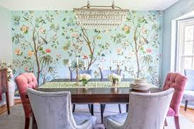
ছন্দঃ এই বসে থাকার মধ্যে যেমন ছন্দ আছে তেমনি পোশাক
তৈরিতেও ছন্দ থাকে। মানে পোশাকের সৌন্দর্য আনয়নে ছন্দের গুরুত্ব
অপরিসীম।
প্রাধান্যঃ ছবিটিতে দেখ একটা ডাইনিং রুমের দেয়ালে
কিছু আর্ট করা ছবি যা কিনা এই দেয়ালে প্রাধান্য পাচ্ছে।
পোশাকের ক্ষত্রেও প্রাধান্য নামক শিল্প নীতিটি গুরুত্বপূর্ণ।

Slide 14
একক কাজ
এতক্ষন যে চারটি শিল্পনীতি
সম্পর্কে পড়েছি তাদের
সম্পর্কে আরো কিছু লিখ।

Slide 15
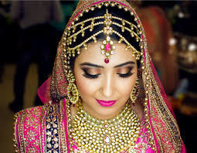
মিলঃ এখানে দেখা যাচ্ছে পোশাকের সাথে মিল রেখে
গহনা, কসমেটীকস ব্যবহার করা হয়েছে। পোশাক তৈরিতেও
তেমনি এই শিল্পনীতিটি প্রযোজ্য। যেমন পোশকের রং এর সাথে
মিল রেখে লেইস,ব্লক ,ডিজাইন ইত্যাদি ব্যবহার করা জরুরী।
এভাবেই পোশাকের ক্ষেত্রে এই শিল্পনীতিগুলো ব্যবহার করতে হবে । ভারসাম্য, প্রাধান্য,
ছন্দ,সমানুপাত, মিল এই নীতিগুলোই পোশাকের ডিজাইন তৈরিতে বৈচিত্র আনে।

Slide 16
মূল্যায়ন
শিল্প উপদান কয়টি>
৫ টি।
রং কি ?
শিল্প উপাদান।
বক্র, তির্যক,আড়াআড়ি এগুলো কিসের নাম?
রেখার নাম।
ভারসাম্য কি?
শিল্পনীতি।
ভারসাম্য কি?
ছোট ,বড় এর মধ্যে সমতা বিধান।
খাবার ঘরে ফলের ছবি রাখাটা কোন শিল্পনীতি?
প্রাধান্য।
শাড়ীর সাথে ব্লাউজ এর রং এর মিল । এটা কি?
শিল্পনীতি
আকার কি?
শিল্প উপাদান
পোশাক কতটা মসৃন তা কিভাবে বুঝা যাবে?
পোশাকের জমিন স্পর্শ করে।
শিল্প নীতি আর শিল্প উপাদান এই দুটি কি একই বিষয়?
না

Slide 17
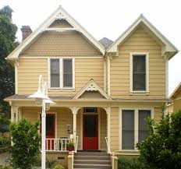
বাড়ীর কাজ
পোশাকের ক্ষেত্রে শিল্প উপাদান
ও শিল্পনীতির ৫ টি করে
ভুমিকা লিখ।

Slide 18
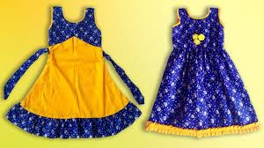
সবাইকে যেন আগামি ক্লাসে পাই ভাল থেকো সবাই
ধন্যবাদ

